Slide 1
Vražednésekty

Slide 2
„Kým nejde o život, nejde o nič.“
...PRíSLOVIE

Slide 3
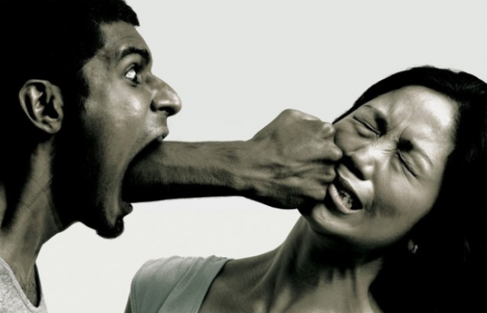
Psychický teror
SECTA OčISťOVANIA

Slide 4
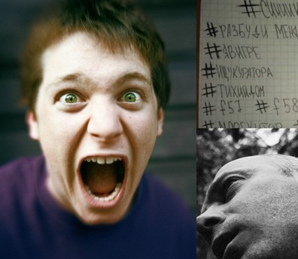
Sekty s vražednými a sebevražednými sklonmi
Óm Šinrikjó
Svätyňa ľudu
Davidiáni
Sekta Charlesa Mansona
Nebeská brána
Chrám Slnka

Slide 5
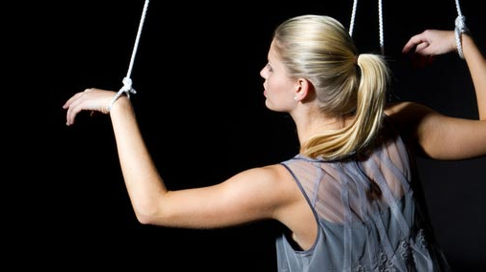
Ovládnutie jednotlivca
Ide o tendenčné pôsobenie vodcu formou učenia a praktík tak, že sa človeku zakazujú a odopierajú základné životné potreby.
  Nemá pravidelný spánok, stravu, hygienu, zdravotnú starostlivosť, vzdelanie.
Je mu upierané právo na vlastný názor
V extrémnych prípadoch je nútený k samovražde, či k útoku na nečlenov sekty.

Slide 6
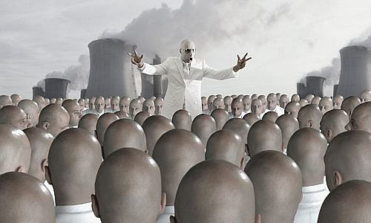
Ovládnutie spoločenstva
Autoritárske a diktátorské vedenie stúpencov vedie k ich úplnému vyčleneniu zo spoločnosti a izolácie od verejného diania.
Vodca vedie členov k zavrhnutiu predošlých hodnôt.
  Prísny režim dňa.
  Nútene práce
  Vštepovanie presvedčenia o elitnom postavení stúpencov
Prízvukuje sa večné zatratenie tých, ktorí k nim nepatria

Slide 7
Video
24_Největší-zlo---Sekty.avi
47/56

